Slide 1


SEGEN S.p.A., nasce nel 1995.
Società per azioni a capitale totalmente pubblico, costituita con l’obiettivo di promuovere una gestione imprenditoriale dei servizi di igiene urbana in ambito sovra-comunale.
14 soci (13 Comuni e la Comunità Montana Montagna Marsicana), ognuno titolare di un numero di quote, che in linea di principio è proporzionato al numero degli abitanti.

Slide 2
Gestisce con affidamento in House i servizi di igiene urbana di 11 Comuni: Balsorano, San Vincenzo Valle Roveto, Morino, Civita D’Antino, Civitella Roveto, Canistro, Capistrello, Castellafiume, Luco dei Marsi, Sante Marie e Tagliacozzo, tutti Comuni della Provincia di L’Aquila, occupandosi dell’intero ciclo dei rifiuti, dal sistema di raccolta porta a porta di tutte le tipologie, al trasporto al trattamento in apposito impianto, promuovendo il riciclo ed il recupero, fino ad occuparsi del conferimento finale.

Slide 3


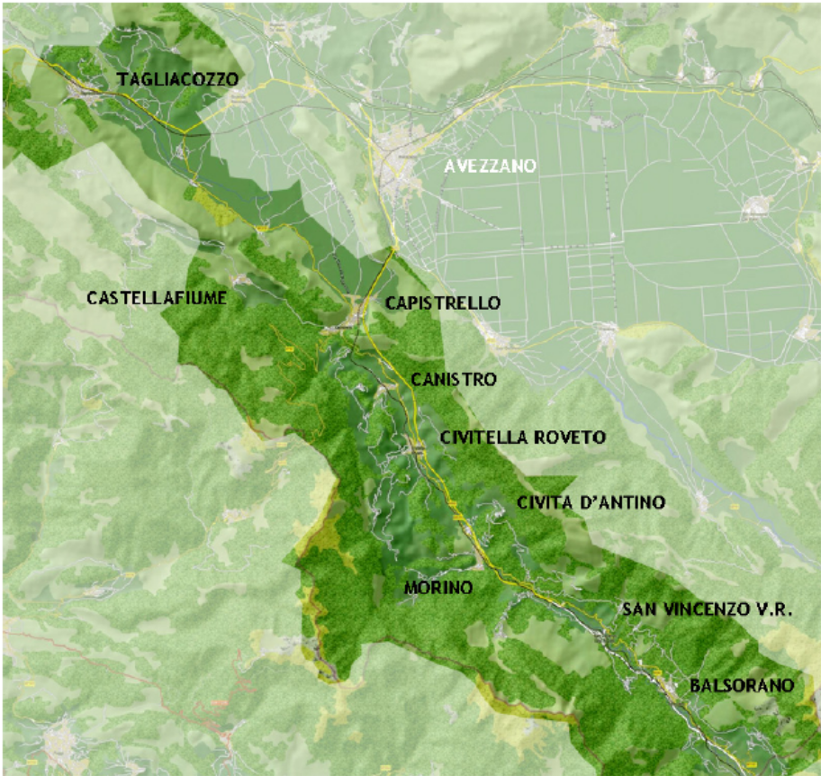

IL TERRITORIO
SANTE MARIE
Sono interessati:
11 comuni
35.000 abitanti
420 km²
63 abitanti/km²
LUCO DEI MARSI

Slide 4
IMPIANTISTICA

Slide 5
Rifiuti raccolti nella rete dei comuni SEGEN nell’Anno 2017
Rifiuti Complessivi Raccolte dalla SEGEN Spa
circa Kg. 12.227.100 , di cui
Rifiuti INDIFFERENZIATI Kg. 3.882.553
Rifiuti Differenziati avviati a Recupero
Kg. 8.344.547

Slide 6
% Media di R.D. raggiunta dai Comuni raggiunta nell’Anno 2017

Slide 7
Riconoscimenti
Nel corso della sua attività la SEGEN SpA è stata menzionata dalla Regione Abruzzo come un'azienda pubblica virtuosa per esperienza e professionalità nell’erogazione dei servizi, a cominciare da quello del porta a porta per tutte le tipologie di rifiuto.
In tal senso sono molti i riconoscimenti e premi nazionali e regionali che la SEGEN Spa ha ricevuto, come l’essere costantemente presente nella classifica dei migliori 12 Consorzi nazionali del settore rifiuti sotto i 100.000 abitanti (Legambiente), unica realtà dell’intero Centro-Sud, sia come erogazione del servizio che come raggiungimento dei dati percentuali previste dalla legge.
Anche i suoi comuni serviti si sono distinti raccogliendo premi come “Comuni Ricicloni” in ambito nazionale e regionale.

